Slide 1
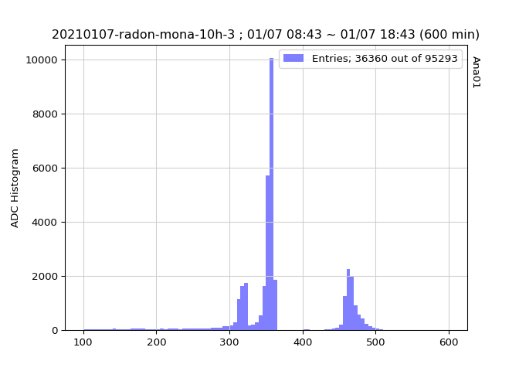
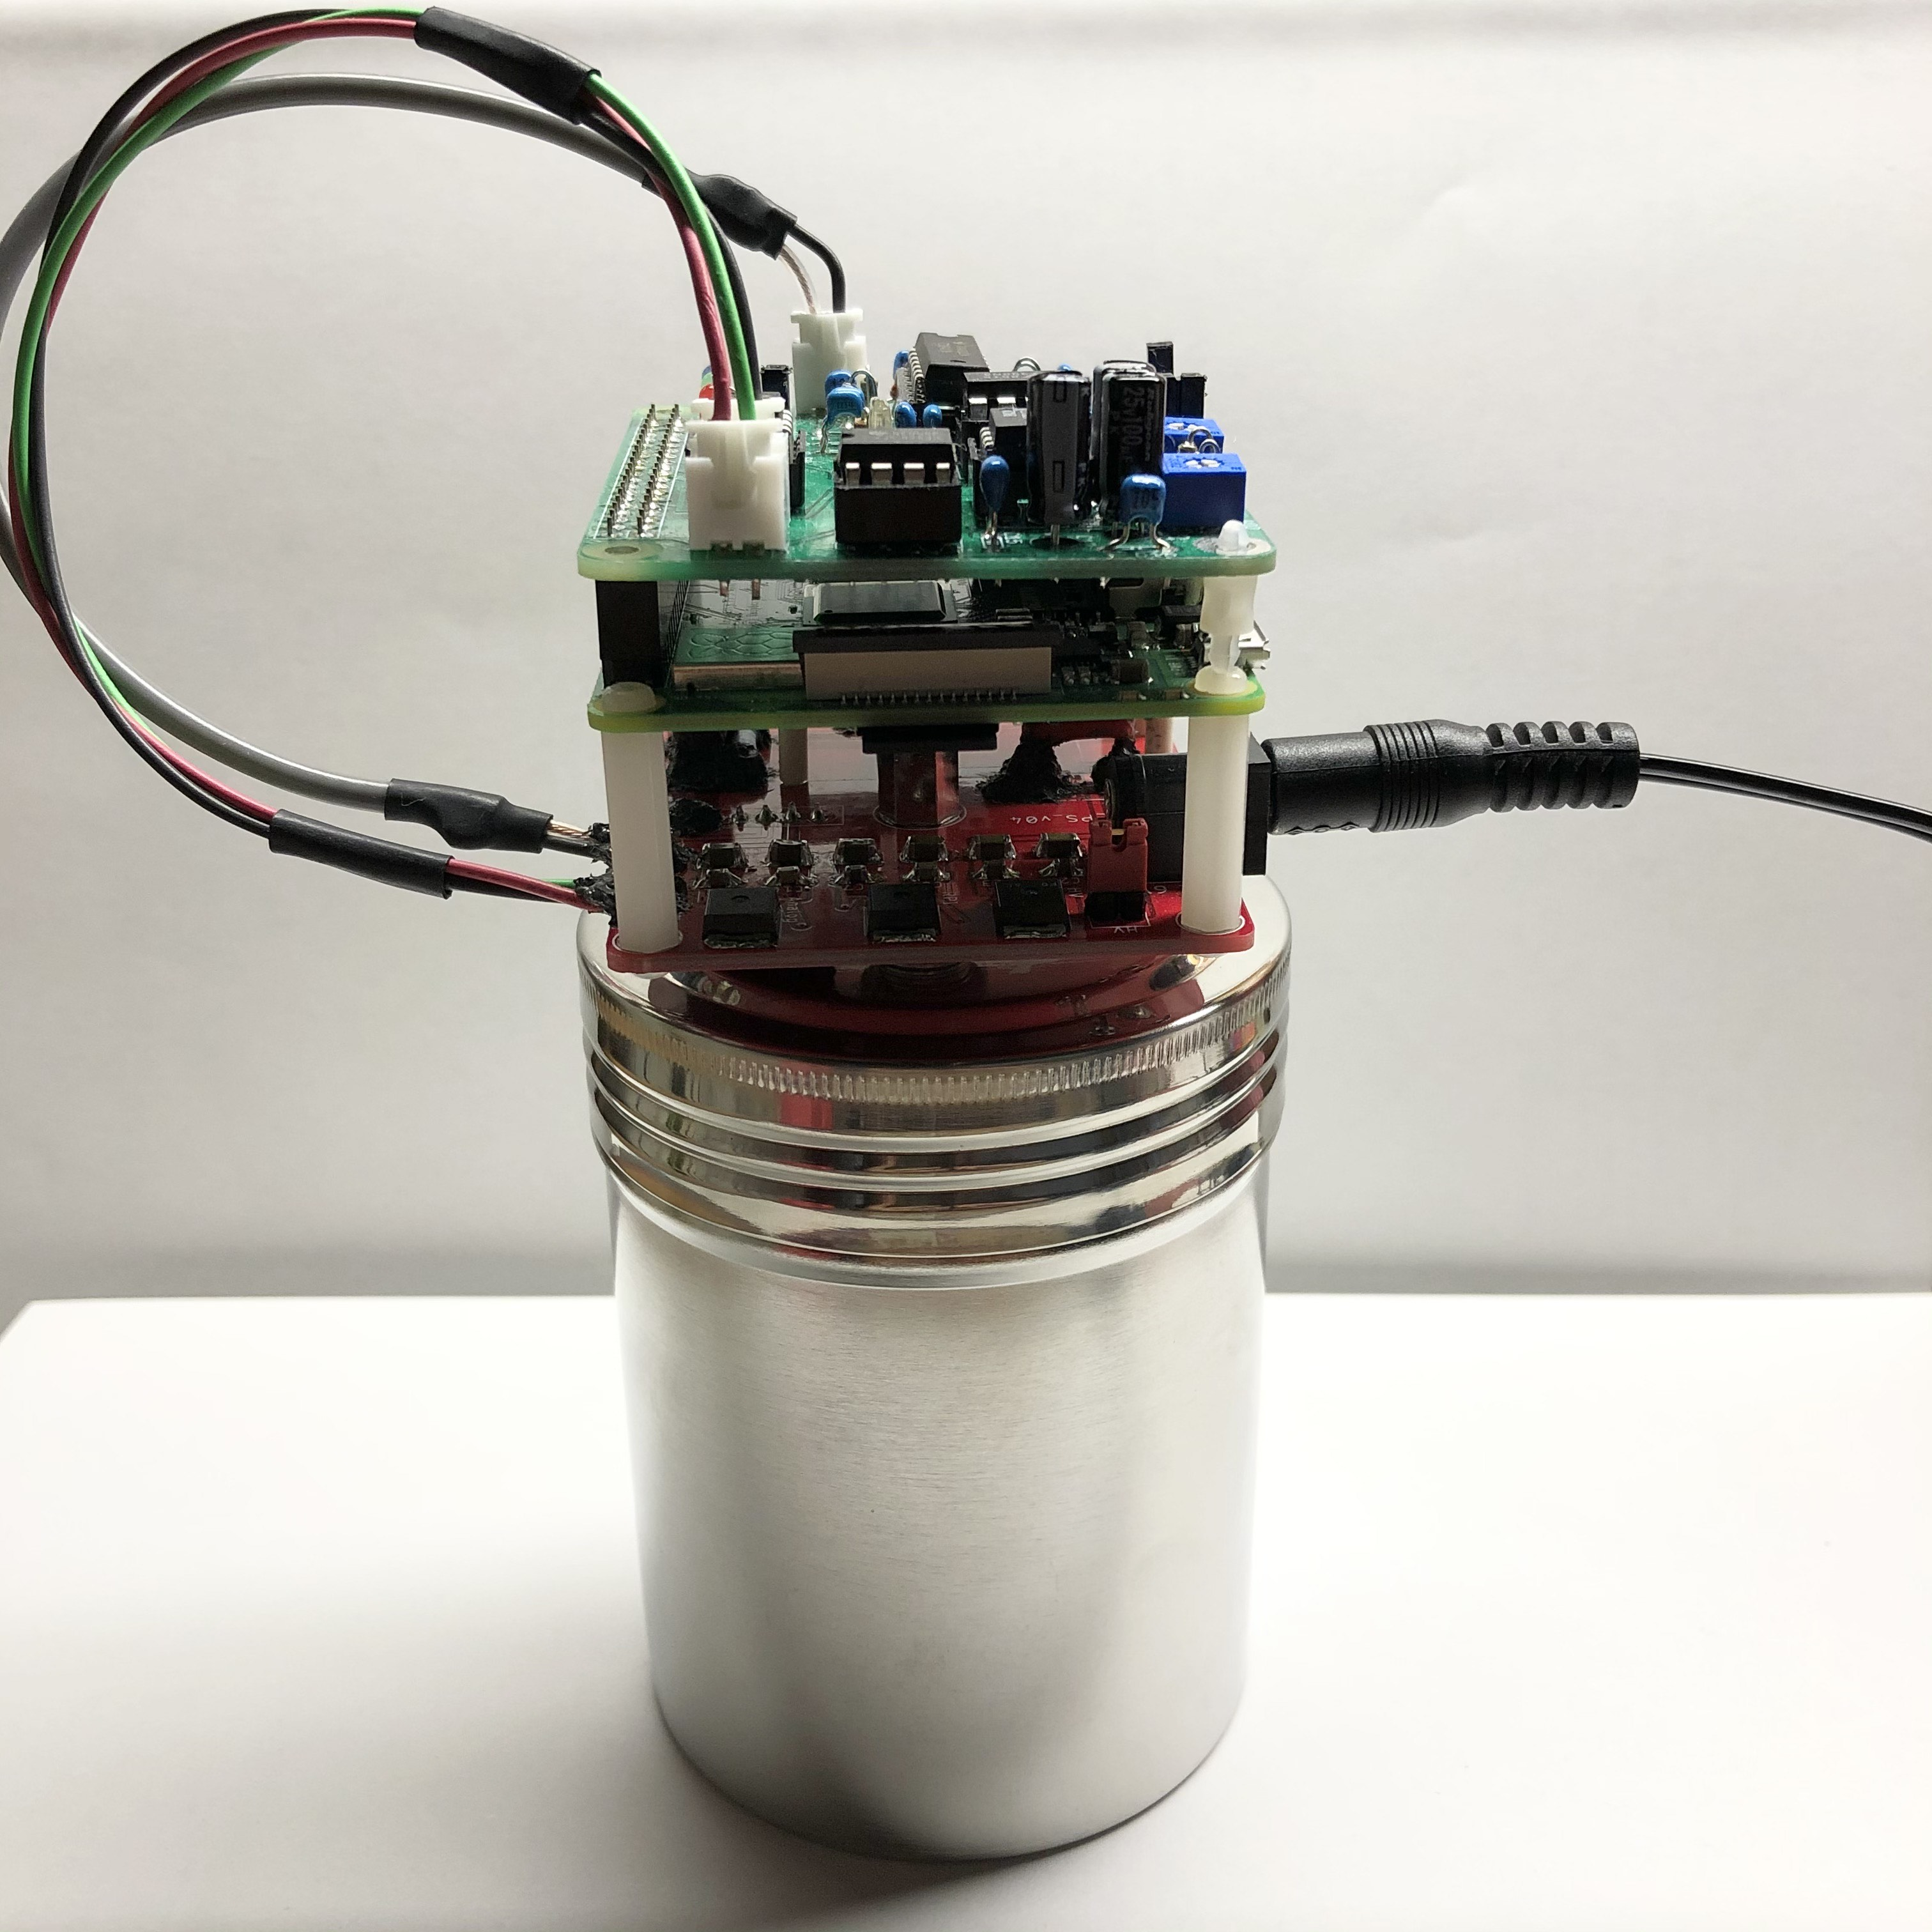
低コスト・小型ラドン検出器の製作及び性能評価
鈴木芹奈：横浜国立大学 南野研究室 B4
はじめに
超低BG実験である地下宇宙素粒子実験において、放射性不純物の正確な測定や理解は極めて重要となる。本研究は卒業研究として、まずは主要なBGとなるラドンについての理解を深めていくため、低コスト・小型ラドン検出器を自作しその性能評価を行った。
結果・考察
1.放射線源を利用した、崩壊系列の決定
10時間測定を行った結果、以下のグラフ1のADC分布のようにイベントが観測され、トリウム系列のイベントを確認することができた。
グラフ1.モナズ石のADC分布 グラフ2.単位時間当たりに検出したイベント数の時間推移
2.半減期測定
放射線源を取り出した直後から11時間測定を行ったところ、グラフ2のように単位時間当たりに検出されたイベント数を確認できた。よって半減期は11.4±2.1時間と求められ、トリウム系列の212Pb(10.64時間)と誤差の範囲で一致した。
3.検出器の収集効率の見積もり
かさ上げあり測定では、PDから核種が脱離する確率がおよそ3％であることが求められた。しかし、かさ上げなし測定では確率を概算することができなかった。この距離の違いによってPDに届くα線の数が変化し、概算できた場合とそうではない場合の違いが生まれたと考えられる。
実験
1.ラドン検出器の製作
幅およそ7cm、高さおよそ15cmの手のひらサイズの検出器を製作した。
ステンレス缶に読み出し系まで含めた基板が取り付けられている。
基板への部品実装を自身で行うことで、低コスト化を実現している。
2.検出器の性能評価
2-1.放射線源を利用した、崩壊系列の決定
作製したラドン検出器の動作を確認するため、放射線源をステンレス缶に入れ10時間測定を
行った。本研究では、トリウム系列の核種を含むとされる「モナズ石」を主に用いた。
2-2.半減期測定
しばらく検出器内に入れていたモナズ石を取り出し、直後から11時間の測定を行うことで、
モナズ石に含まれる核種の半減期測定を行った。
2-3.検出器の収集効率の見積もり
作製したラドン検出器の収集効率を見積もるため、トリウム系列の崩壊の様子を表すシミュ
レーションプログラムを作成し、実際の測定データとシミュレーション結果の比較を行った。
ラドン検出器では、PINフォトダイオード(PD)でα線を静電捕集法によって検出しラドンを間接
的に測定するものであるが、本研究ではいくつか考えられる収集効率のうちの「PINフォトダイ
オードに付着していた核種が単位時間当たりに脱離する確率」についての調査を行った。上記の
10時間測定データ(かさ上げなし測定)の他に、線源をかさ上げしてPDまでの距離を短くした場合
の10時間測定データ(かさ上げあり測定)も追加し、2通りのデータでシミュレーションとの比較
を行った。
まとめ
本研究では、低コストで小型のラドン検出器を自作し、モナズ石を用いた測定でトリウム系列のイベントを確認することができた。また、シミュレーションを行ってPDから核種が脱離する確率について一部で概算することができた。しかし環境要因などの条件があいまいな点も多く、正確な確率の算出に至らなかったため、さらなる測定と解析を行っていきたい。
謝辞：本研究を進めるにあたり、筑波大学の三明康郎先生に全面的にご協力いただきました。この場を借りて御礼申し上げます。
参考文献：[1]儀間智美 卒業論文(2020)、[2]港陽子、鈴木彩香 卒業論文(2018)、[3]青山美嶺、西川愛 卒業論文(2019)、
[4]vec stone club モナズ石 https://www.vecstone.jp/search/%25E3%2583%25A2%25E3%2583%258A%25E3%2582%25BA%25E7%259F%25B3/

